Slide 1

최종발표
2017182012 김호진

Slide 2
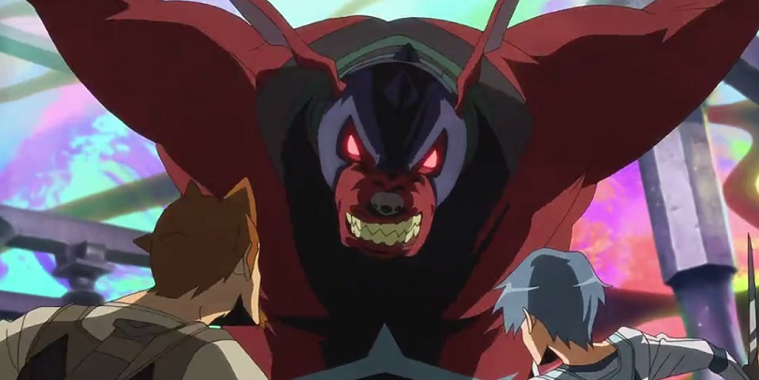
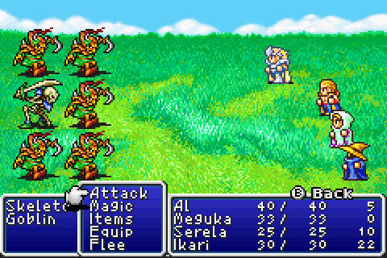
게임 컨셉
강해져서 보스를 물리치자!

Slide 3
개발진척도
내용 | 1차 발표 목표 범위 | 실제 개발 완료 범위 | 진척도
캐릭터 컨트롤 | 4방향 이동 키보드 방향키로 이동 | 8방향 이동 키보드 방향키로 이동 | 100%
캐릭터 기술 | 탱커, 힐러, 딜러 세개의 직업군으로 나누어 스킬 셋을 제공 기술은 전투 중에 마나 같은 자원을 소모하여 사용 | 직업 4개 구현, 스킬 전부 다름 스킬은 마나 또는 체력을 소모함 | 100%
맵 | 일반필드 1개, 던전 1개, 마을 1개 | 필드 1개, 던전 1개, 마을 1개 | 100%
적 AI | 어그로 수치에 따라 제일 위협적인 적 공격 | 어그로 수치 구현 | 100%
난이도 | 몬스터의 레벨이 올라갈 수록 체력과 공격력 증가 | 평균 레벨에 따라 몬스터의 등급이 달라짐 | 100%
게임기능 | 전투시 사용하는 기술에 따라 몬스터에 적용되는 어그로 수치가 변화 전투 승리 시 경험치와 골드 획득 스킬과 아이템은 상점에서 골드로 구입 레벨 업 할 때마다 주어지는 포인트로 캐릭터 능력치 상승 | 스킬에 따라 어그로 획득량 다름 승리시 골드와 경험치 획득 상점에서 아이템대신 스킬강화 가능 능력치 포인트로 스탯 증가 가능 | 88%(상점 기획 변경)
사운드 | 스킬 효과음, 아이템 사용소리, 피격소리 등 약 3종이상 | 맵별로 1개, 전투 승리시 1개,전투시 1개, 보스전투시 2개 스킬별 효과음 등… | 252%(아무튼 엄청 많음)
애니메이션 | 공격, 달리기, 걷기 등 약 3종이상 | 5종 이상 | 100%

Slide 4
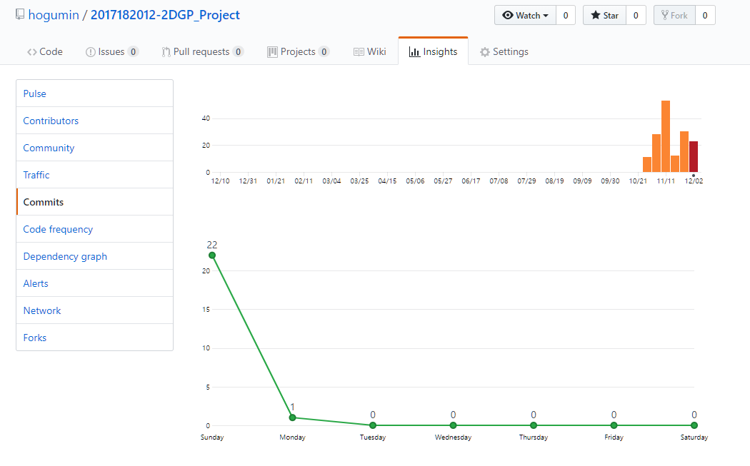

깃 커밋 통계 – 주별 커밋 횟수
주 | 커밋 횟수
Week of Oct 7 | 38
Week of Oct 14 | 23
Week of Oct 21 | 22
Week of Oct 28 | 17
Week of Nov 4 | 28
Week of Nov 11 | 53
Week of Nov 18 | 12
Week of Nov 25 | 30
Week of Dec 2 | 23
총 합계 | 246
이전저장소

Slide 5
잘된 점 및 아쉬운 점
혼자 깃허브 쓰는 법을 잘 터득했다.
턴 관리 등에 필요한 리스트 사용법 터득
처음 게임 기획을 너무 거대하게 잡았음
일정을 너무 꽉꽉 채웠었음
- 학기말에 배운다던 타일맵 에디터를 가지고 노느라 전체적으로 1주일 딜레이
- 각종 과제들도 하고 이것도 하고 나름대로 갈려나감
써져있는건 파이썬 코드인데 구조는 C로 하드코딩 한 것 같음
- 파이썬의 특별한 특징을 살리지 못함

